Slide 1

Interbloqueo

Slide 2
MODELO DEL SISTEMA
1. SOLICITUD
2.UTILIZACION
3.LIBERACION

Slide 3
Bloqueo permanente de un conjunto de procesos que juntos compiten por recursos del sistema o se comunican entre ellos.
Entran en conflicto por recursos necesitados por dos o más procesos.

Slide 4
TRAFICO

Slide 5
RECURSOS REUSABLES
Usados por un proceso en el momento y no se agota por ese uso.
Los procesos obtienen recursos que después liberan para reusó por otros procesos
El interbloqueo ocurre si cada proceso retiene un recurso y solicita otro
Tiempo del procesador
Canales de E/S
Memoria principal y secundaria
Archivos
Bases de datos
Semaforos

Slide 6
Ejemplo: Espacio disponible 200k
P1
SOLICITA 80K BYTES
SOLICITA 60 K BYTES
P2
SOLICITA 70 K BYTES
SOLICITA 80 KBYTES

Slide 7
Recursos consumibles
Creados (producidos ) y destruidos (consumidos) por un proceso
Interrupciones
Señales
Mensajes
Información de buffers E/S
El interbloqueo puede ocurrir si la recepción de un mensaje es bloqueante
Puede llevar una rara combinación de eventos que causen el interbloqueo

Slide 8
Ejemplo: El interbloqueo ocurre si un “Recive” es bloqueante
P1
RECEIVE(P2)
SEND(P2)
P2
RECEIVE (P1)
SEND(P1)
Notes:
Ejemplo nov

Slide 9
Condiciones para el interbloqueo
Exclusión mutua
Retención y espera
No expropiación
Espera circular

Slide 10
Exclusión mutua: Solo un proceso puede usar un recurso a la vez
Retención y espera: un proceso puede retener recursos asignados mientras espera la asignación de otros.
No expropiación: No se le puede quitar un recurso a un proceso que ya lo tiene.
Espera circular:
Una cadena cerrada de procesos existe, tal que cada proceso retiene al menos un recurso que necesita otro proceso en la cadena
Consecuencia de las primeras condiciones

Slide 11
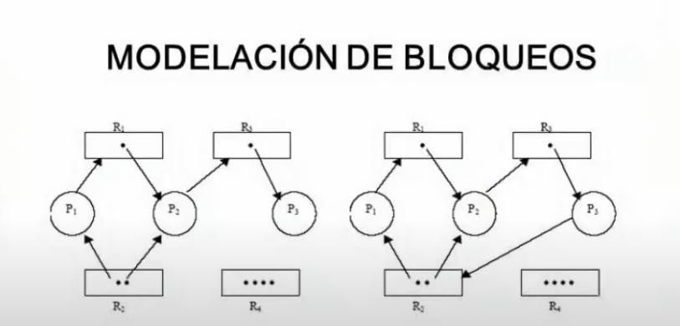

Slide 12
Prevención del interbloqueo
No expropiación: Debe tener la capacidad de recuperar el estado actual.
Practico solo cuando el estado puede guardarse y recuperarse después fácilmente, tal como el procesador.
Ordenamiento lineal de los recursos:
Define un ordenamiento lineal de los recursos.
Una ve que se obtiene un recurso, solo aquellos recrusos que siguen en la lista podrán obtenerse.
Puede negar recursos innecesariamente.
Exclusión mutua (NO)
Retención y espera (): Bloquea el proceso mientras todas sus solicitudes se le puedan dar simultáneamente (pide todas las secciones a utilizar)
El problema surge cuando se asignan a un proceso pueden permanecer sin usarse por mucho tiempo
Se desperdicia entonces tiempo y espacio

Slide 13
SC1 ANTES DE SC2
SC2 ANTES DE SC3
SC3 ANTES DE SC4

Slide 14
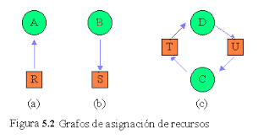

Slide 15
Algoritmo del Banquero (Dijkstra)
El objetivo del algoritmo es asegurarse de que un sistema de múltiples procesos compartiendo recursos nunca entre en un estado inseguro que pueda llevar a un interbloqueo.
Suposiciones:
Existen m tipos de recursos disponibles en el sistema (R1, R2, ..., Rm).
Existen n procesos en el sistema (P1, P2, ..., Pn).
Cada proceso puede solicitar un máximo de ciertos recursos y devolverlos cuando termina.
La solicitud de recursos de cada proceso no supera su máxima necesidad previamente declarada.

Slide 16

Algoritmo del banquero
Variables usadas:
Max[i][j]: Número máximo de recursos del tipo j que el proceso i puede requerir.
Allocation[i][j]: Número de recursos del tipo j actualmente asignados al proceso i.
Need[i][j]: Recursos adicionales que el proceso i puede requerir para completar su tarea. Se calcula como:

Slide 17
1. Iniciar el Sistema:

